Slide 1


TIẾT 2

Slide 2



Trò chơi: “Câu hát quen thuộc”.

Slide 3


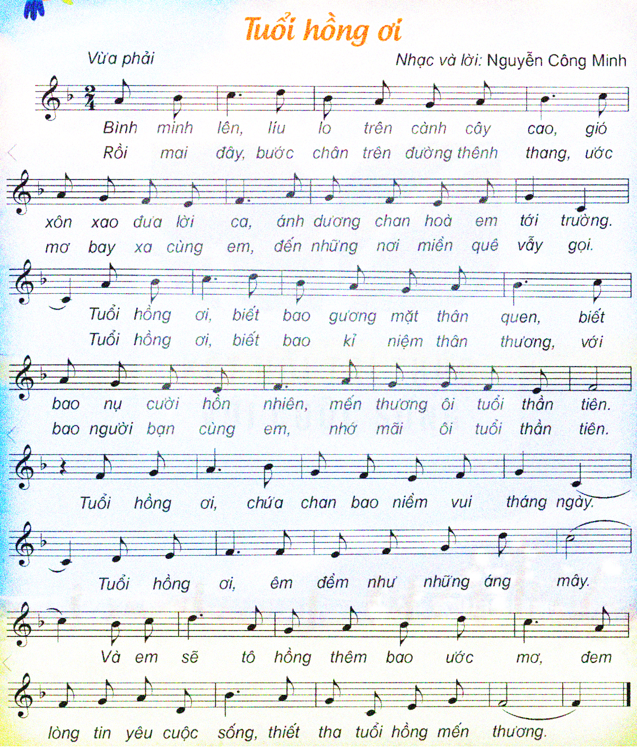

Slide 4
HÁT
THEO NHẠC ĐỆM

Slide 5
HÁT
KẾT HỢP GÕ ĐỆM

Slide 6
HÁT
LĨNH XƯỚNG – HÒA GIỌNG

Slide 7

HÁT KẾT HỢP
VẬN ĐỘNG CƠ THỂ
THEO Ý THÍCH

Slide 8


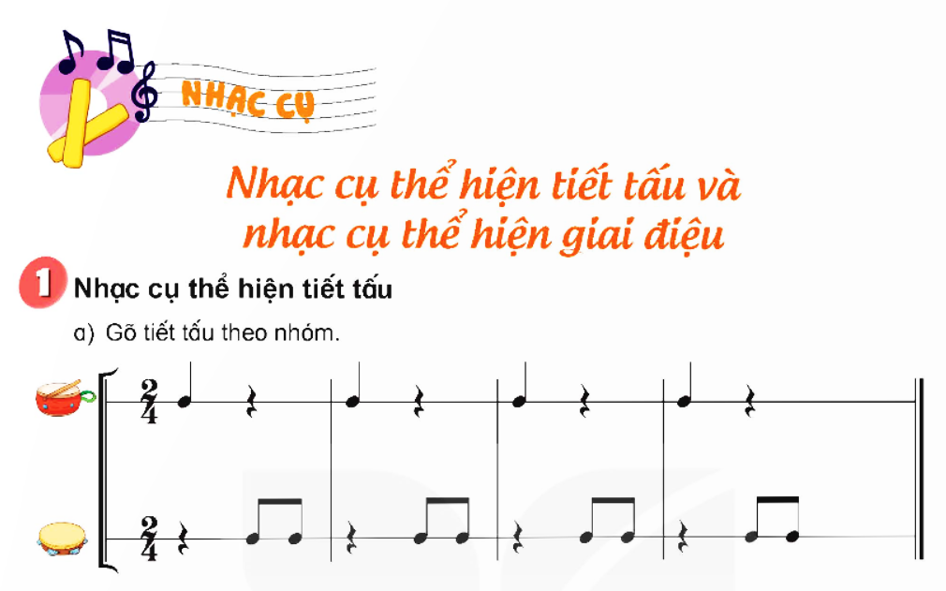

Slide 10
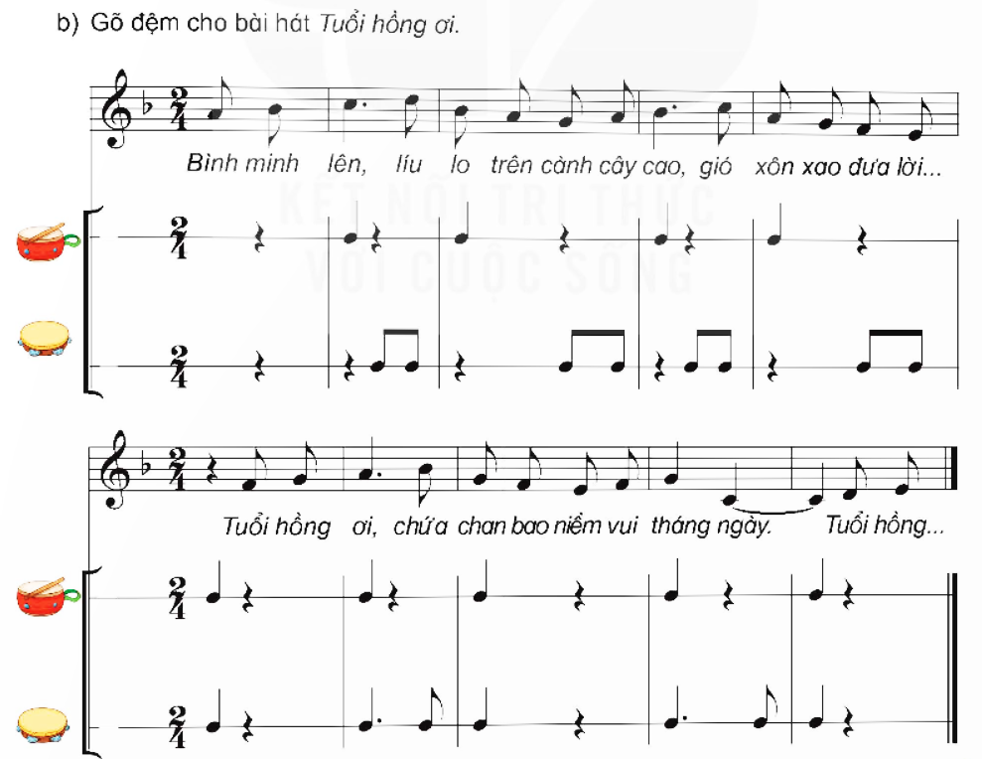

Slide 11
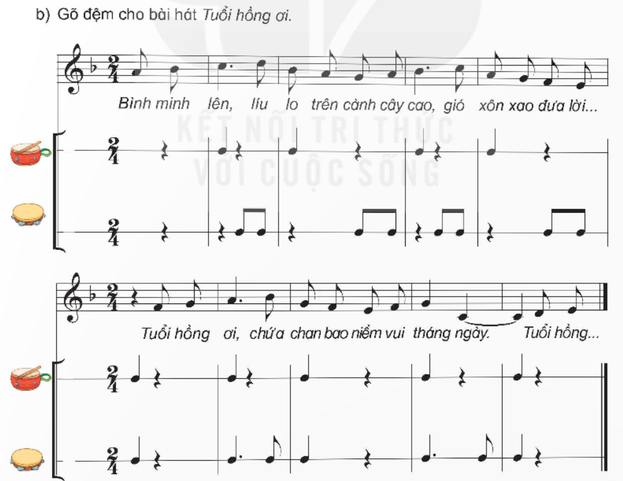

Slide 12
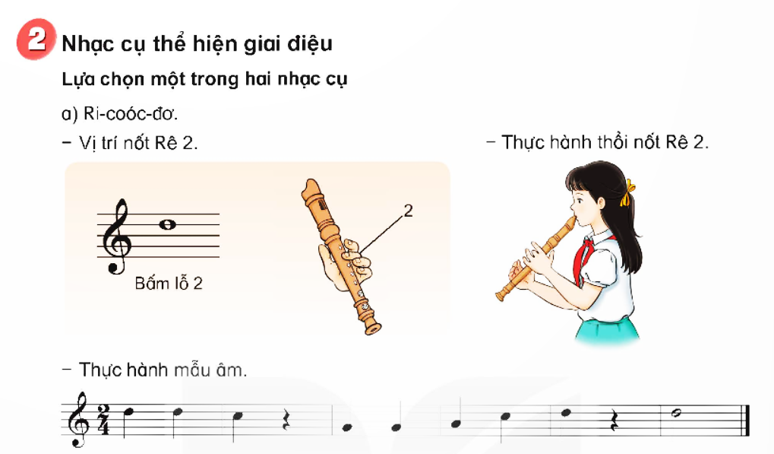
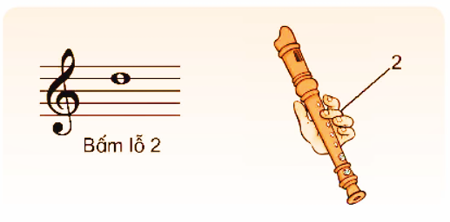

Slide 14
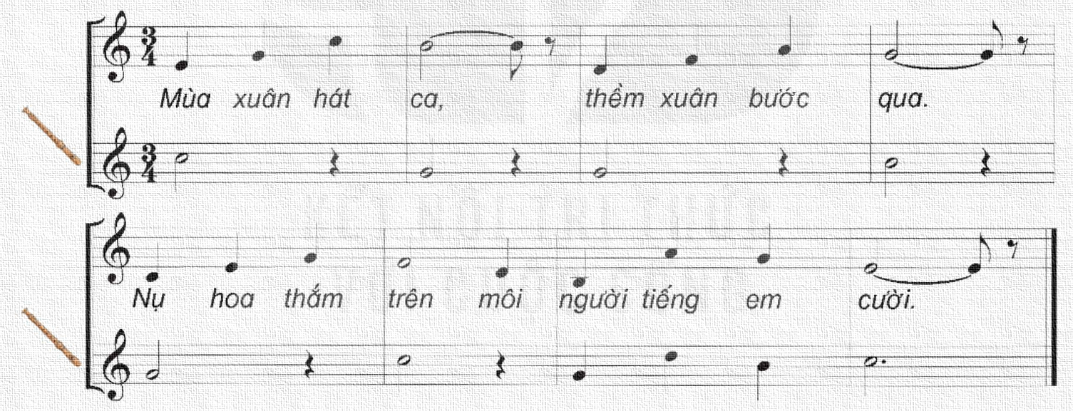

Slide 15
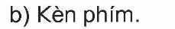
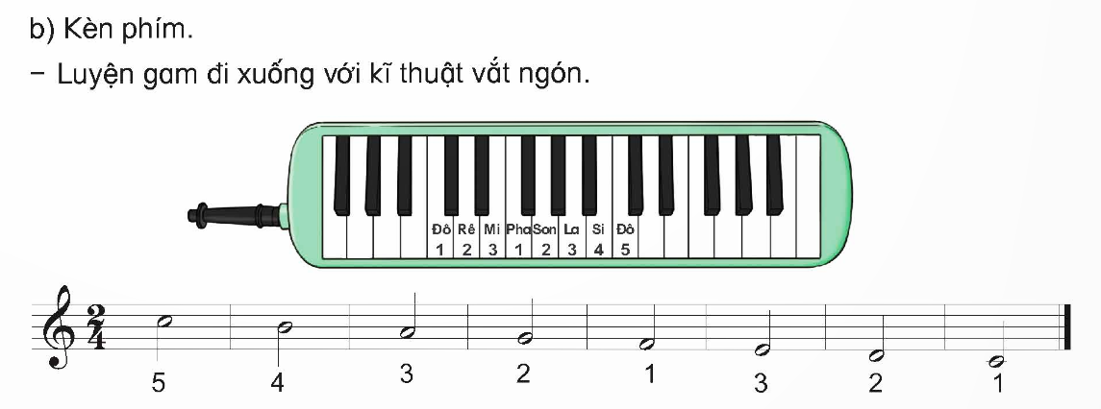

Slide 16
